Slide 1
Post-sim PEX 步驟

Slide 2
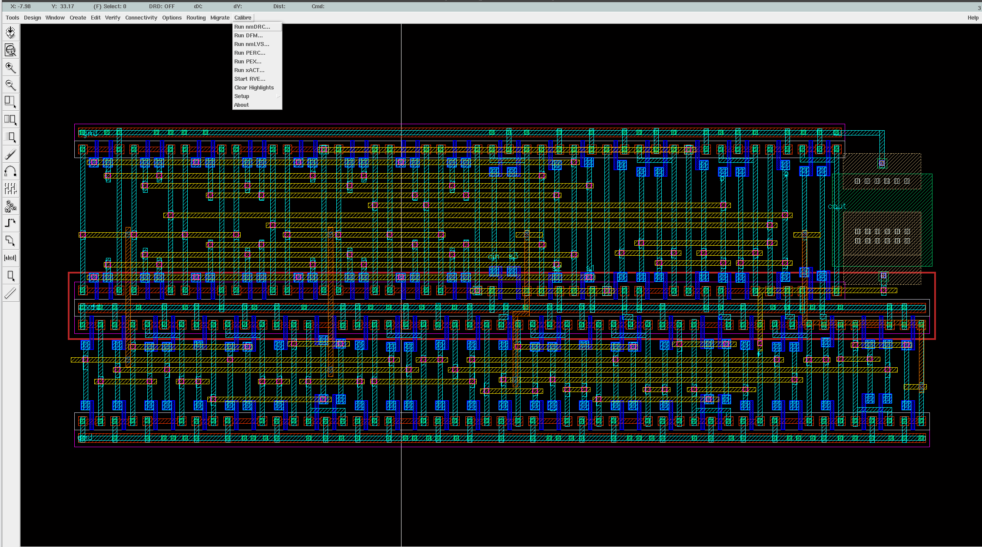
點選Calibre內部的Run Pex… 如紅框所示 補充 : 再跑PEX之前要先確保DRC、LVS已經驗證通過(DRC為空白、LVS有笑臉)

Slide 3
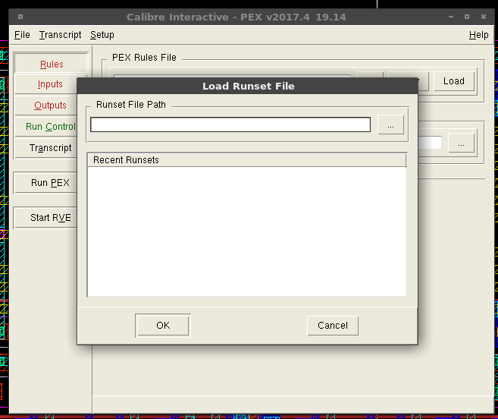
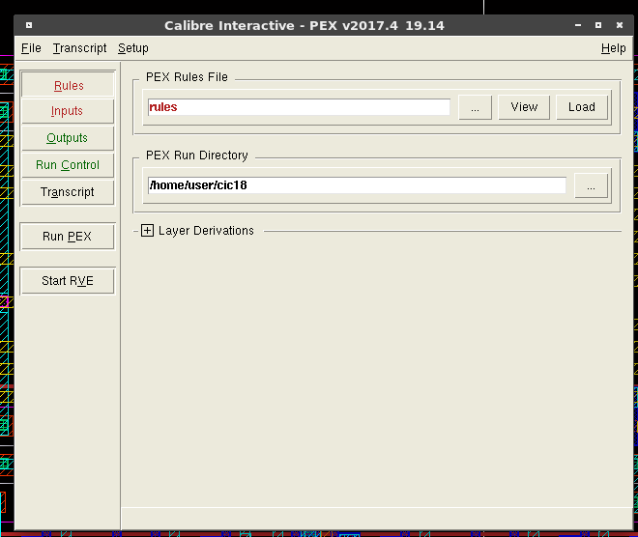

#選擇Rules
2.點選...並在路徑中 選擇Calibre_PEX 再點選Rule.rce
1.進入此畫面後點選Cancel
結果圖

Slide 4
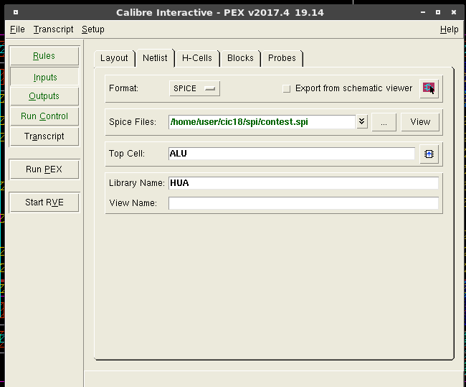

1.選擇Inputs
2.選擇Netlist
3.點選...並在路徑中選擇LVS驗證所使用的spi檔
結果圖

Slide 5
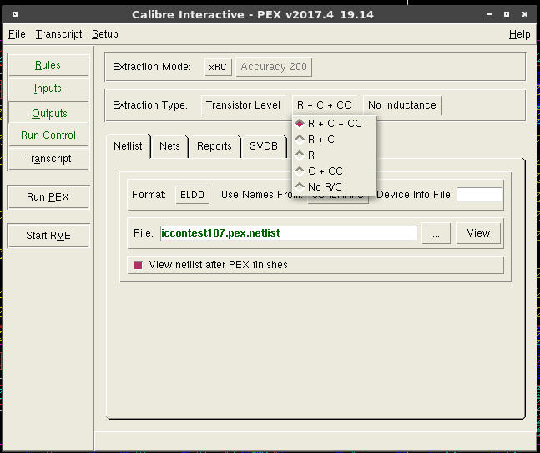
1.選擇Outputs
2.根據競賽題目要求選擇R+C+C或是C+CC

Slide 6
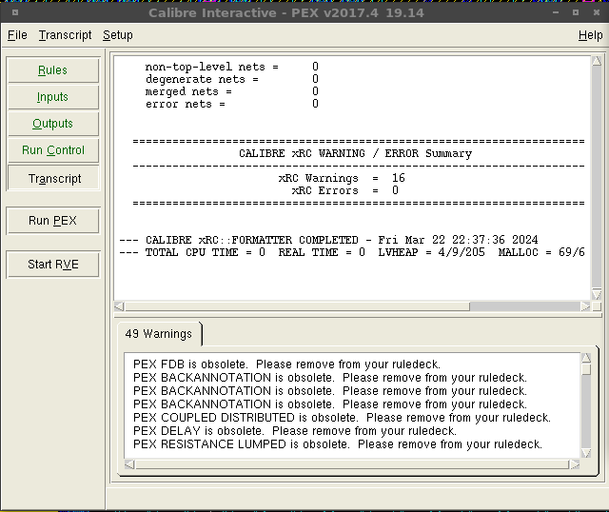
1.選擇Run PEX
2.有Warnings沒關係 但要確保無Errors

Slide 7
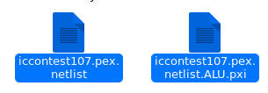
可以在cic18內找到(若無則可能PEX有Errors或是儲存位置不同) 1 pex.netlist檔 2 pex.netlist.最上層名稱.pxi檔

Slide 8
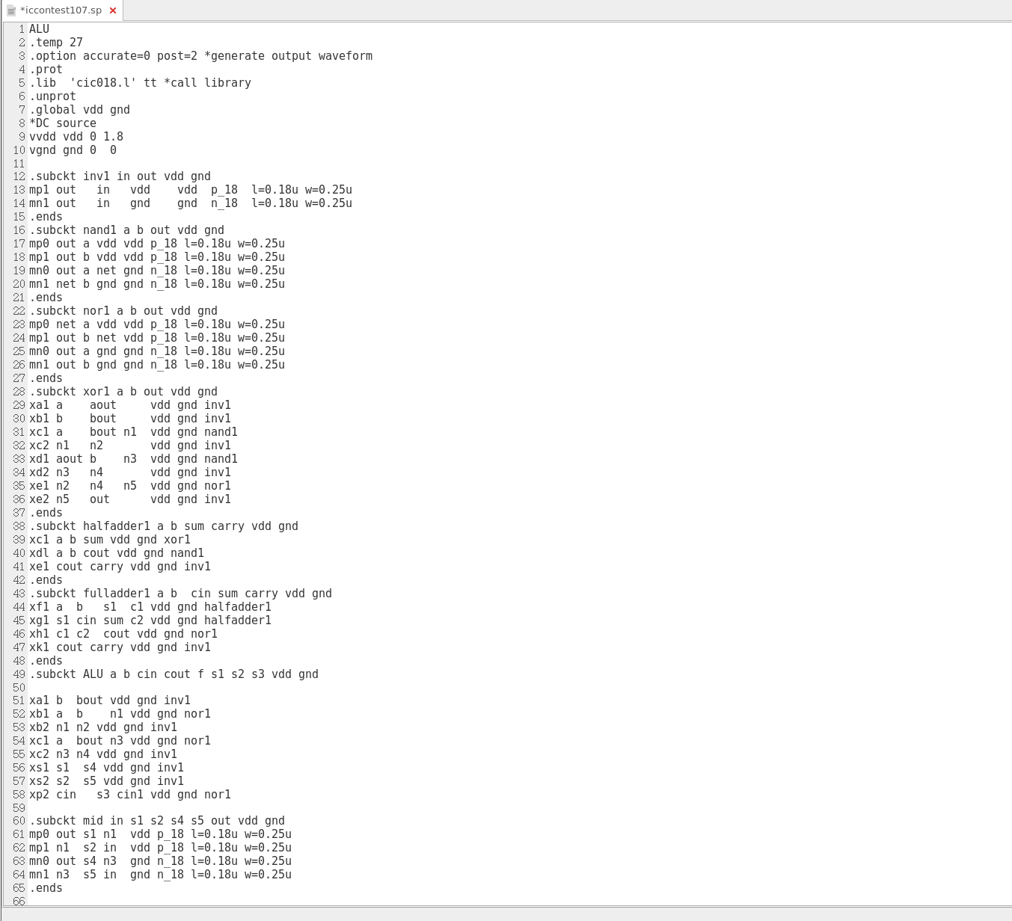
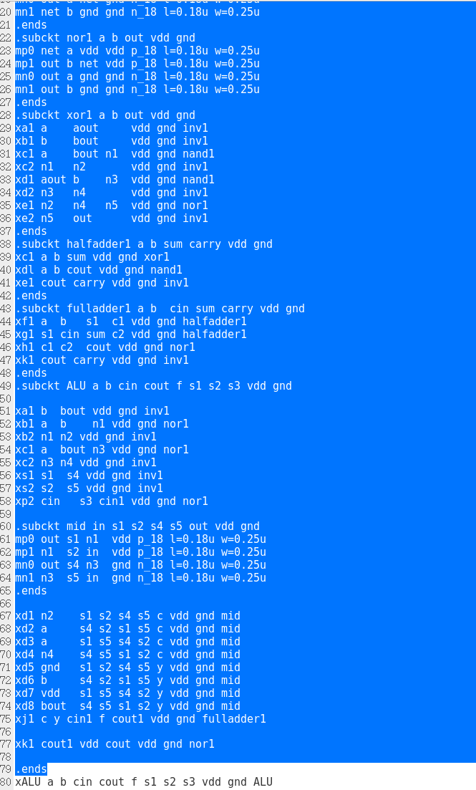
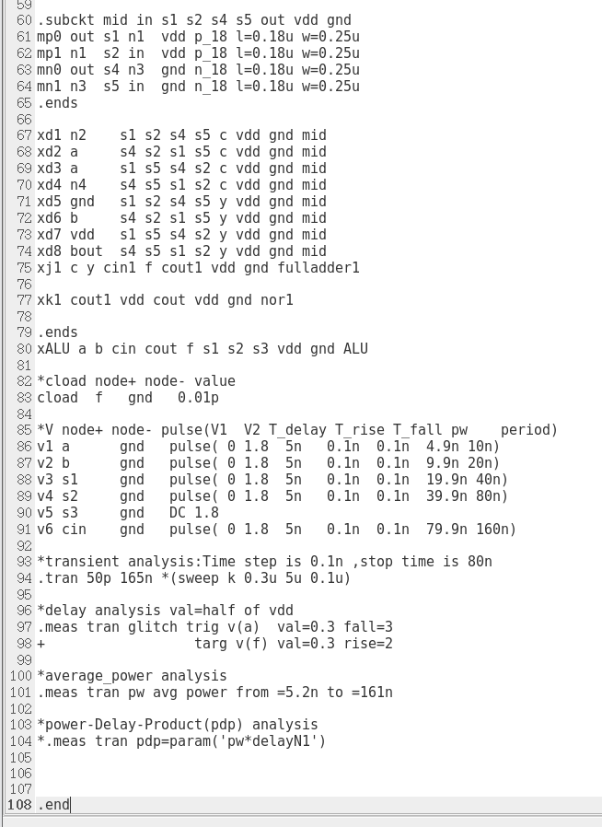
刪除 子電路
在cic18內放入原本pre-sim的.sp檔
再將子電路全部刪除只留下呼叫的名稱

Slide 9
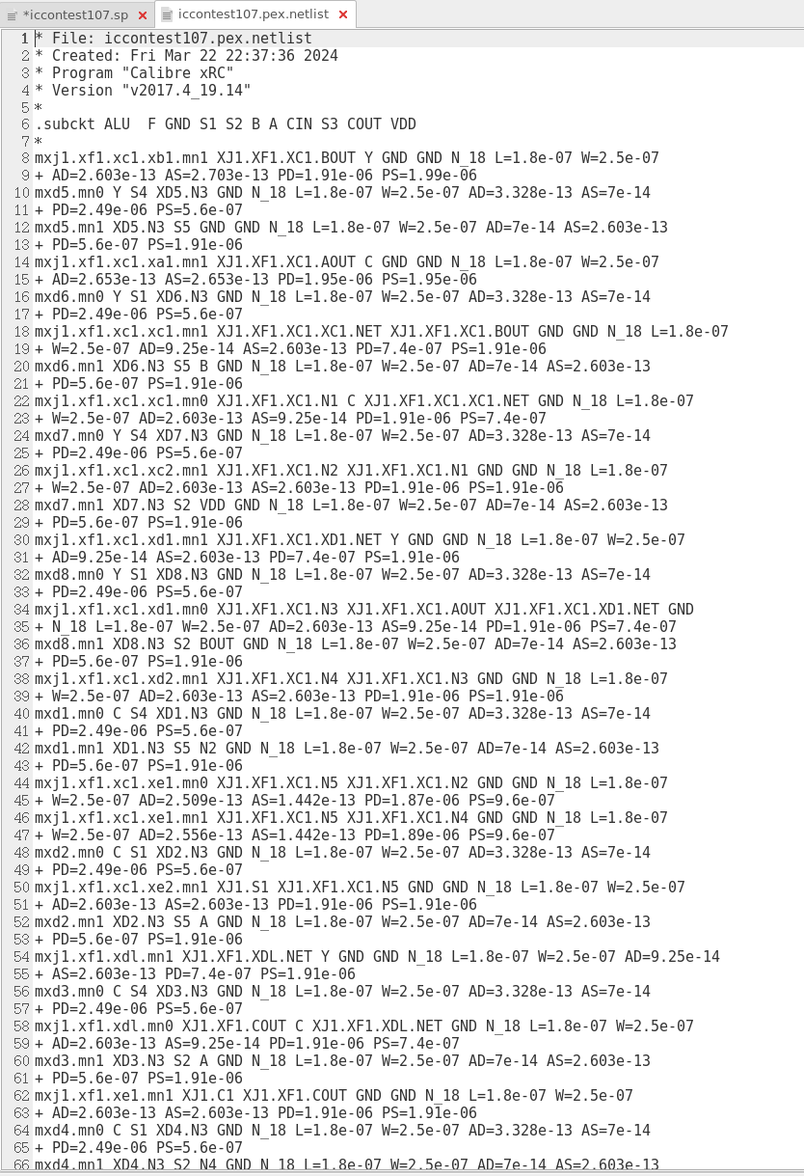
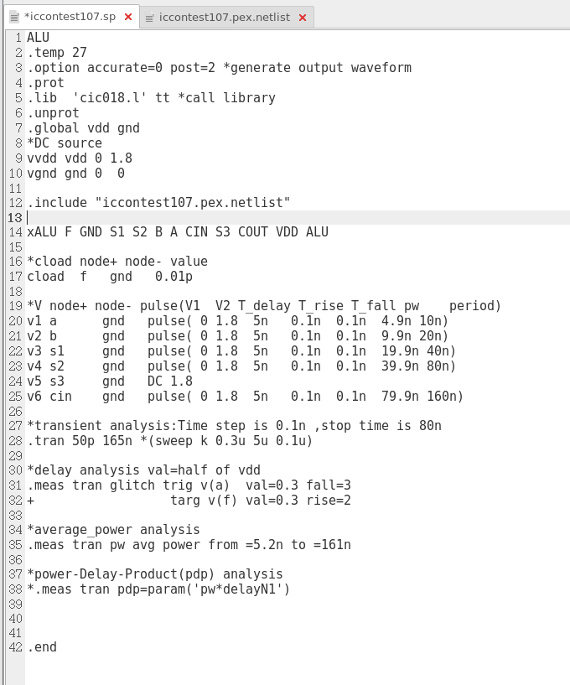
回到.sp檔並加入 1 .inc ‘netlist檔名’ 2 把呼叫的檔名改成netlist內部子電路的名稱
打開netlist檔 複製子電路的命名和netlist檔名

Slide 10
跑完結果(看lis檔或波型)、面積和競賽需求都符合要求即可繳交 若有不符合部分項目仍然可以繳交但會依規定扣分 要更改使post sim符合要求則須修改原本code內容並更改layout來符合結果

